Slide 1

Comparing Coefficients of Growth Curve Models 11월 02일
서울대학교 박태성 교수
생물정보통계 연구실
박사과정 구태완 석사과정 한결희, 이도은
학부과정 고영현, 김학용, 김태현, 정혜원

Slide 2
개요
1. Segmented Growth Curve Model Coefficients 추출
- 2020년 08월 31일 기준.
2. Permutation Test
- Logistic, Gompertz Model에 대해 계수별 permutation test 실시

Slide 3
Permutation Test
샘플 수가 작거나 정해진 분포가 없을 때 사용하는 검정
데이터의 label을 permutation하는 randomization test
- A, B 그룹이 동일한 분포를 따른다는 가정 하에 두 관측 값(Xa, Xb)의 차이를 비교

Slide 4
Result
1st, 2nd segment 별 적합된 국가 수
1) 총 국가 수 : 165
2) 모형 별 적합된 개수
3) 모형 별 미적합된 개수
Logi_1st | Logi_2nd | Gom_1st | Gom_2nd
155 | 71 | 150 | 59
Logi_1st | Logi_2nd | Gom_1st | Gom_2nd
10 | 6 | 15 | 17

Slide 5
Logistic Model (coefficient에 log 취한 값)
United_States_of_America, Andorra 제외한 plot

Slide 6
Gompertz Model (coefficient에 log 취한 값)
Benin, Kyrgyzstan 제외한 plot

Slide 7
Permutation Test (1)
- H0 : Segment 1에서의 계수끼리의 상관관계와 Segment 2에서의 계수끼리의 상관관계가 같음.

Slide 8
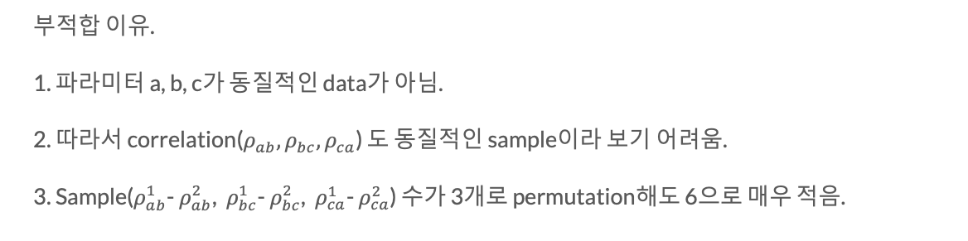
Permutation Test (1)
부적합 이유.
1. 파라미터 a, b, c가 동질적인 data가 아님.
2. 따라서 correlation($ρ_{ab}, ρ_{bc}{, ρ}_{ca}$) 도 동질적인 sample이라 보기 어려움.
3. Sample($ρ_{ab}^{1}$- $ρ_{ab}^{2}$, ${ ρ}_{bc}^{1}$- $ρ_{bc}^{2}$, ${ ρ}_{ca}^{1}$- $ρ_{ca}^{2}$) 수가 3개로 permutation해도 6으로 매우 적음.

Slide 9
Logistic and Gompertz Model의 기울기와 관련된 계수 비교
Correlation Coefficients
Linear Regression
(both with or without interaction term of b_gomp and c_gomp)
(ex. c_logi ~ b_gomp
c_logi ~ c_gomp
c_logi ~ b_gomp + c_gomp
c_logi ~ b_gomp * c_gomp)

Slide 10
Coefficients에 Log 취한 값들에 대한 Correlation Plot

Slide 11
Permutation Test (2)
two sample (c_logi vs b_gomp / c_logi vs c_gomp ) t-test statistic을 이용한 Permutation test
H0_1 : c_logi* = b_gomp*
H0_2 : c_logi* = c_gomp*
-> 평균 비교에서는 표준화를 취하면 당연히 안되므로 다른 방안을 생각해보아야 함.

